Slide 1


Slide 2

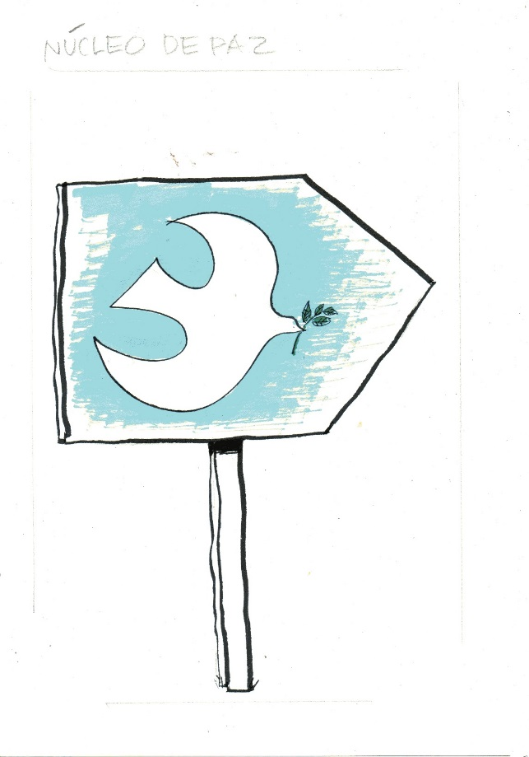
Experimentar o escutar...
Conte uma situação de conflito na escola
Experimente se colocar no lugar do outro e diga qual era a necessidade dele.

Slide 3
Escuta Ativa
Técnica de Comunicação
Escutar o outro exercitando uma supressão dos seus próprios pré-julgamentos.
Perceber quais sentimentos (e não pensamentos) passam por você ao escutar o outro.
Se conectar às necessidades não atendidas expressas na fala do outro.
Escuta empática = resgate da humanidade do diálogo, por meio da conexão com os sentimentos e as necessidades do outro.
Sou um homem: nada do que é humano me é estranho. Públio Terêncio Afro (poeta romano).

Slide 4
Centro de Criação de Imagem Popular
O CECIP – Centro de Criação de Imagem Popular é uma organização da sociedade civil, sem fins lucrativos e não-partidária, que desde 1986 se dedica ao fortalecimento da cidadania por meio da educação e da comunicação. Utiliza uma metodologia de capacitação direcionada à facilitação de mudanças educacionais e institucionais.
A missão do CECIP é contribuir para o fortalecimento da cidadania, produzindo informações e metodologias que influenciem políticas públicas promotoras de direitos fundamentais.
Site: www.cecip.org.br

Slide 5

Projeto em parceria com a SME-RJ
Jovens e seu potencial criativo na resolução de conflitos
Atuou em 25 escolas do Município do Rio de Janeiro, com uma metodologia chamada Processos Circulares, para desenvolver habilidades de convivência e resolução de conflitos em adolescentes.
De 2011 a 2015 o projeto beneficiou mais de 2 mil alunos e 300 funcionários, entre professores e equipe gestora das escolas participantes.
Em avaliação, a maioria dos entrevistados – alunos, diretores e educadores – reconheceu uma mudança no comportamento dos jovens .
87% dos alunos percebeu alguma mudança positiva na vida por causa da participação no projeto.

Slide 6
Justiça Restaurativa e Educação
Lógica punitiva e retributiva: todo ato ofensivo ou violento deve ser retribuído com punição correspondente à intensidade da agressão.
Palavra-chave: Culpa
Lógica restaurativa: a satisfação das necessidades dos envolvidos no conflito, por meio da reparação, tanto emocional quanto material, dos danos causados.
Palavra-chave: Responsabilização

Slide 7
Justiça Restaurativa e Educação
Valores restaurativos:
Participação
Poder com
Autonomia
Busca de sentido e de pertencimento
Responsabilização

Slide 8
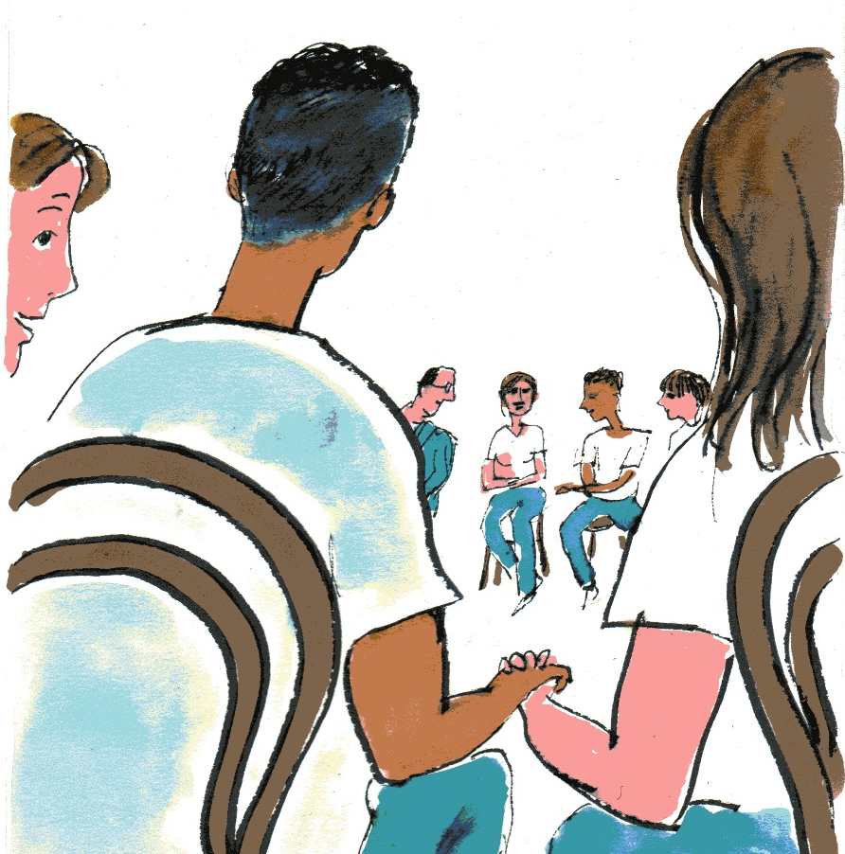
Processo Circular
O processo circular é um encontro de pessoas que querem pensar, decidir, se entender e usar sua criatividade para inventar novas formas de estabelecer relações parceiras, solidárias, respeitosas e verdadeiras.
Elementos:
Guardião
Bastão da Fala
Perguntas norteadoras

Slide 9
Processo Circular
Exemplos de perguntas de construção de valores para um círculo
-Quando você está sendo humano, o melhor que você pode ser, o que você é? (em uma palavra ou frase curta)
-Que valor você gostaria de oferecer para esse espaço que estamos compartilhando?
-Conte-nos sobre o seu trabalho e os desafios que você encontra nele. Qual é a sua paixão?
-O que você sempre busca em sua vida?
-O que lhe emociona?
-O que lhe dá esperança?
-O que demonstra respeito?
-O que você valoriza em sua família? Por quê?
-O que você valorize em si mesmo? Por quê?
-Pelo que você é grato? Por quê?
Fonte: Guia de Práticas Circulares de Kay Pranis e Carolyn Boyes. Disponível para download em: www.justica21.org.br

Slide 10
Educar para a Paz. O que é possível?
Experiências em escolas municipais do Rio de Janeiro.
Nossas descobertas
Núcleos de Educação para a Paz
Acordos entre instituição e alunos
Nem tudo que eu quero eu posso, mas dentro do que eu posso o que eu quero?

Slide 11
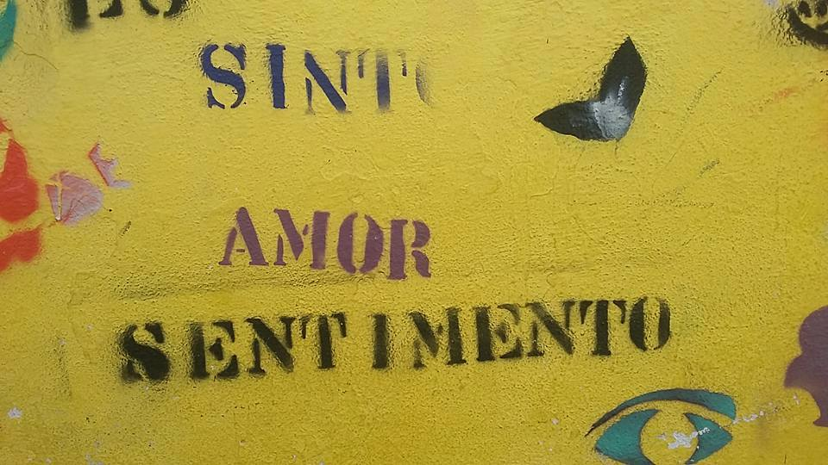

Slide 12
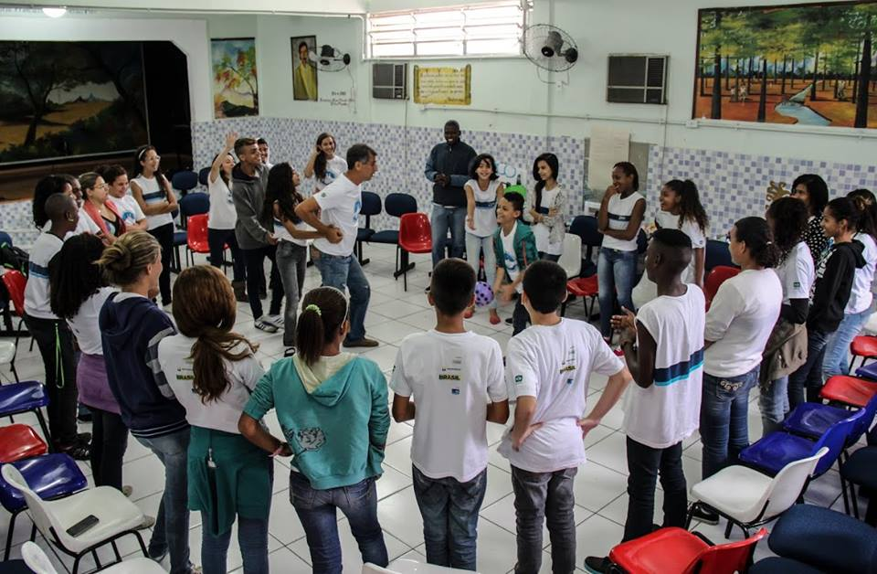

Slide 13
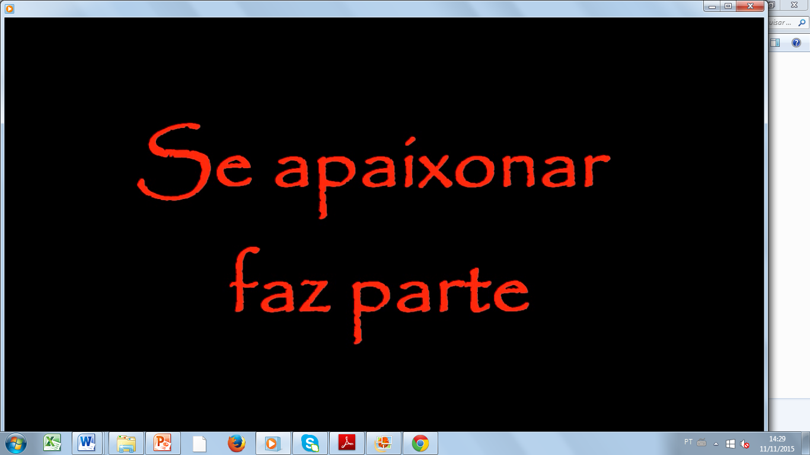

Slide 14
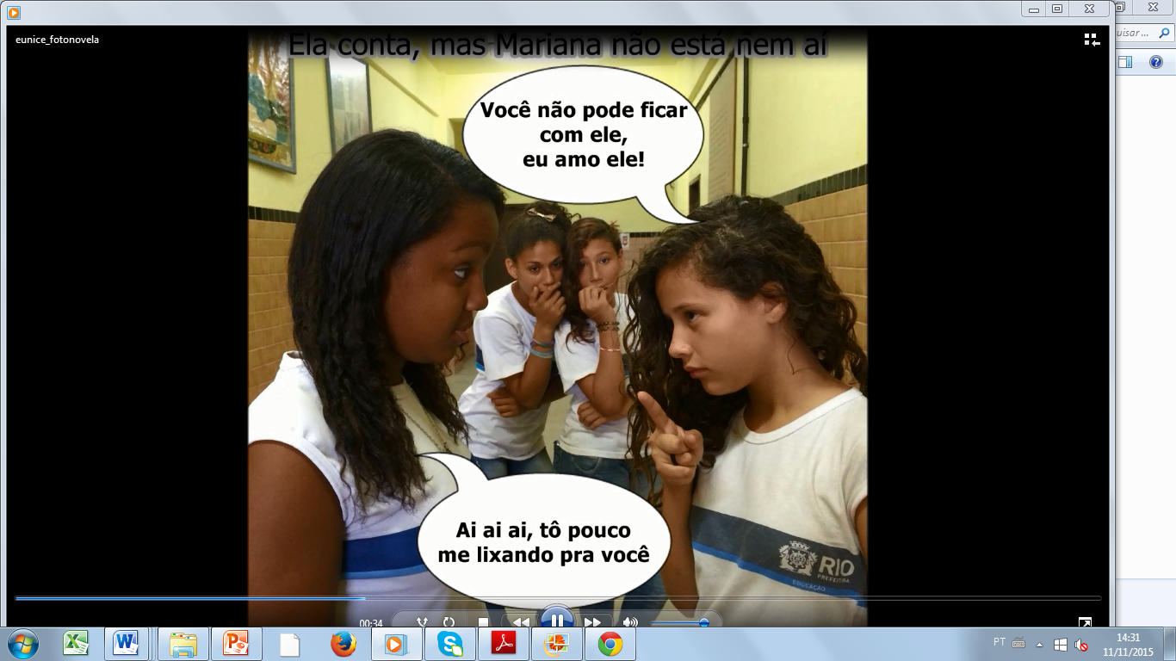

Slide 15
Referências e indicações bibliográficas
- CECCON, Claudia et al. Conflitos na escola: Modos de transformar. São Paulo: Cecip/Imprensa Oficial, 2009.
- JARES, Xesús R. Educar para a paz em tempos difíceis. São Paulo: Palas Athena, 2004.
- MORISSON, B. “Justiça Restaurativa nas Escolas”. In: SLAKMON, C., DE VITTO, R. e GOMES PINTO, R.S. (Orgs.) Justiça Restaurativa. Brasília: Ministério da Justiça e Programa das Nações Unidas para o Desenvolvimento (Pnud), 2005.
-PRANIS, Kay. Processos circulares. São Paulo: Palas Athena, 2010.

Slide 16
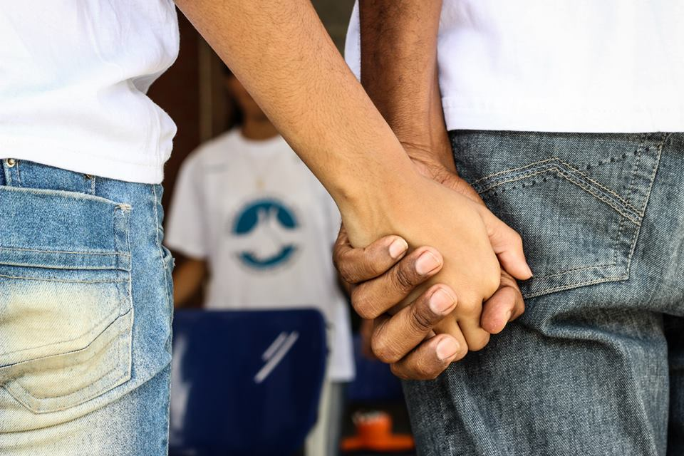
Muito Obrigada!
Nosso Site:
www.cecip.org.br
Contatos:
soraiamelo@cecip.org.br
simonepetitet@cecip.org.br

Slide 17
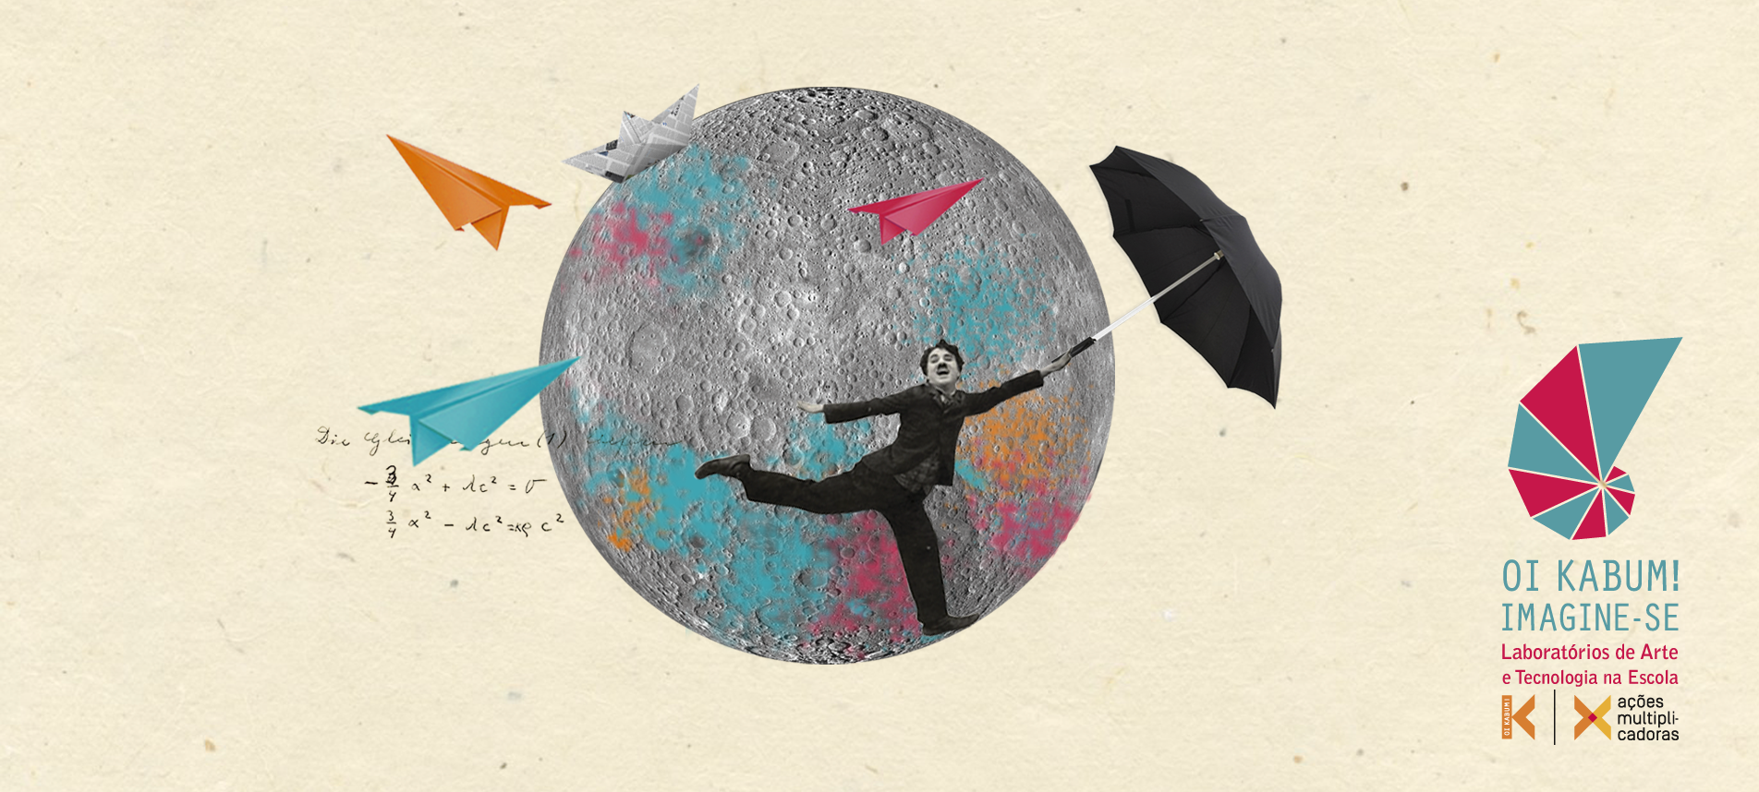
http://oikabumrio.org.br/imaginese/

